Slide 1

# MataroCaminaPerGuanyar
# MataroCaminaAmbLaGent
Oriol Soler
Joan Colmenero
Axel Ros
Alba López
Toni Porras
Pau Manzano

Slide 2

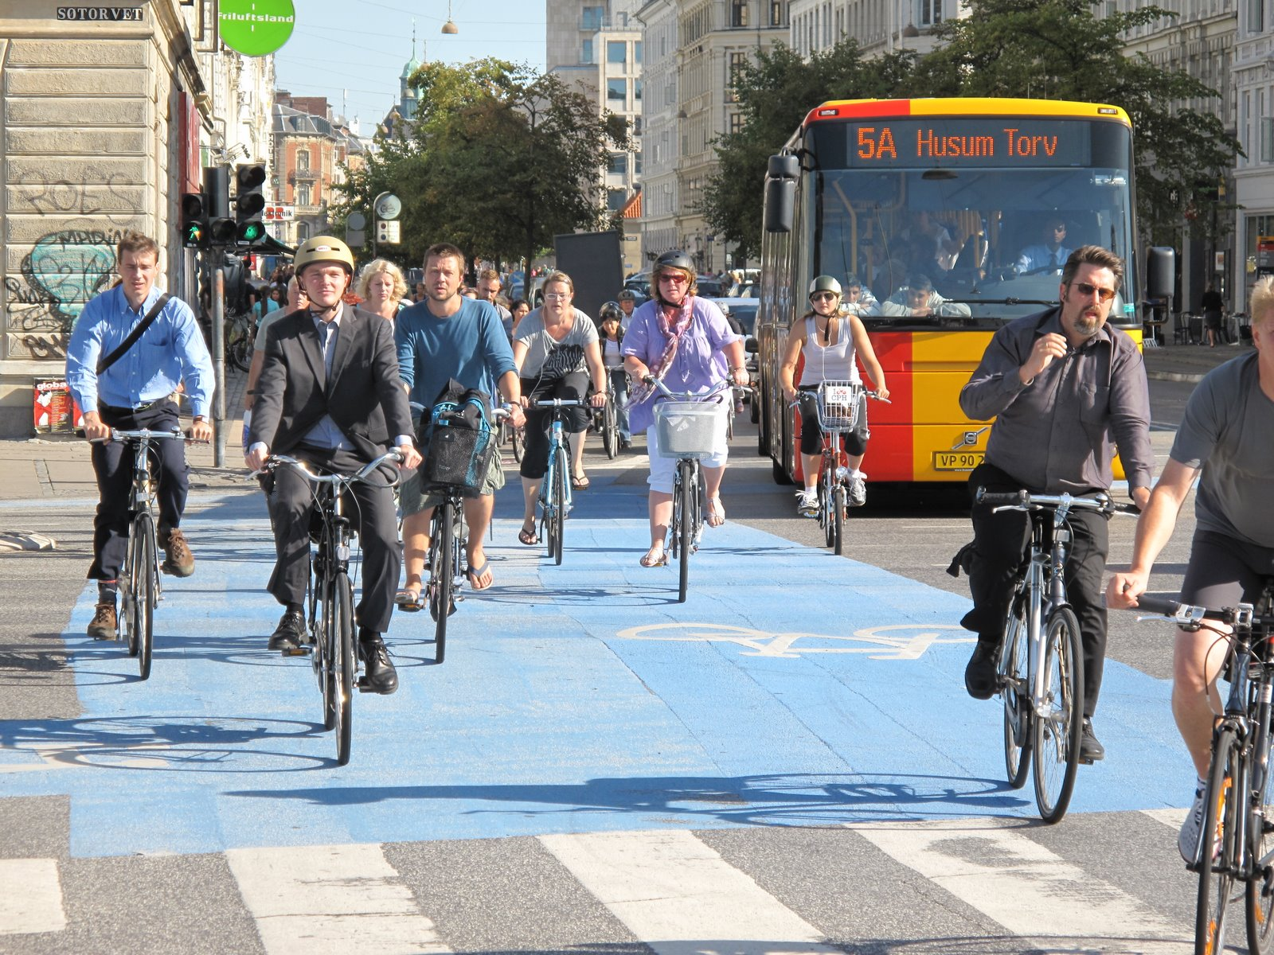

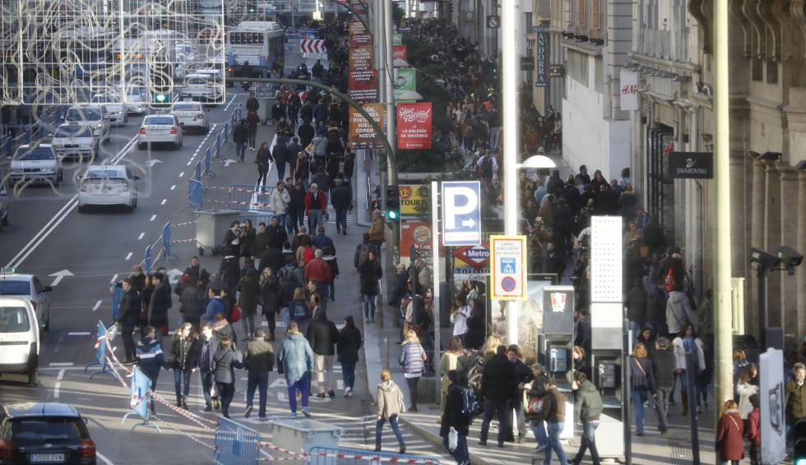

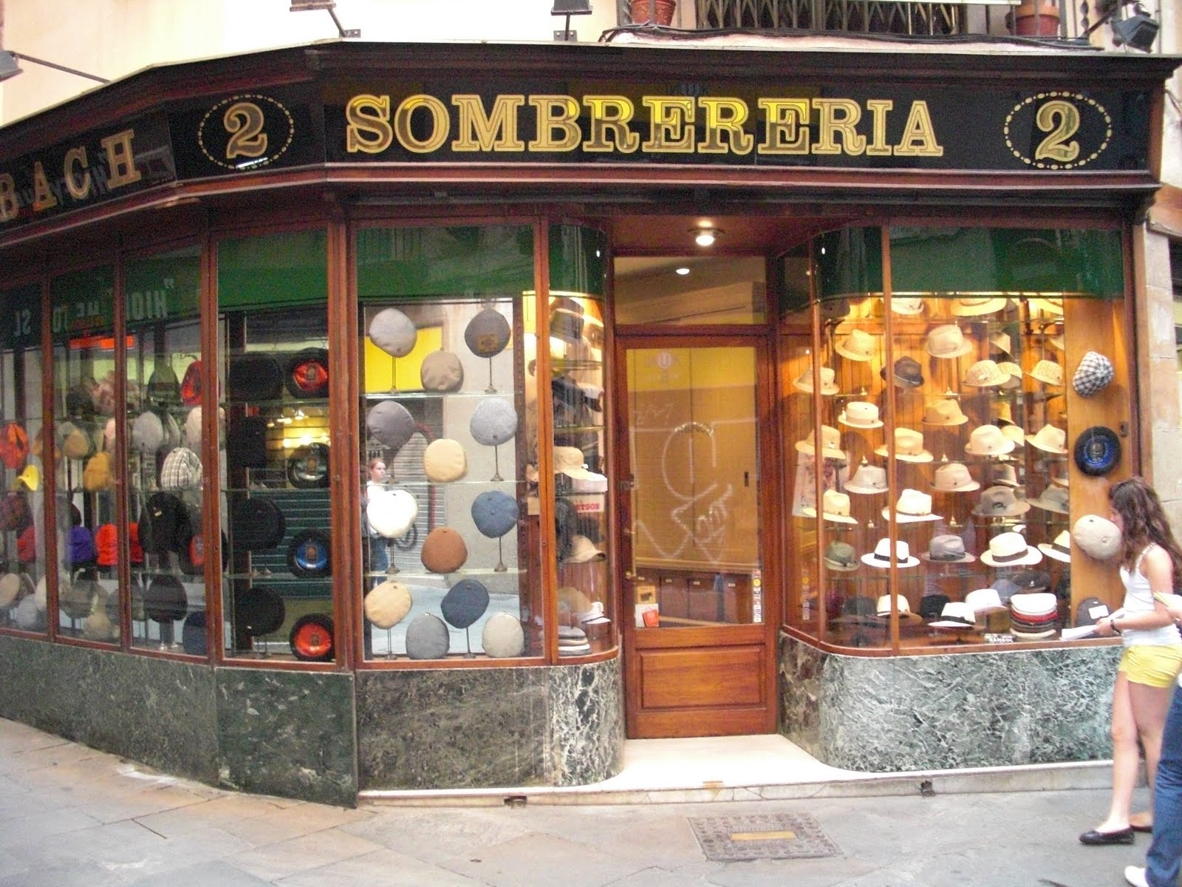
LES CIUTATS ES QUEDEN PETITES
“Nosaltres no volem prohibir que la gent agafi el cotxe, volem que no vulguin agafar-lo.” - by Grup SolerTeam
Notes:
PROBLEMES :
LES CIUTATS SON COM UN TETRIS, LIMITADES, PER TANT, ELS VIANANTS ESTAN PERDENT ESPAI DAVANT DE L’ABUNDANT XIFRA, QUE AUGMENTA CADA DIA, DE VEHICLES.TOT AIXÒ CREA UN MODEL ANTIECOLÒGIC COM A MODEL DE VIURE.
A MÉS A MÉS, EL PETIT COMERÇ (DEL CASC URBÀ) ESTÀ SIGUEN DESTRONAT PER LES GRANS SUPERFÍCIES.
SOLUCIONS :
MataróCamina és una APP on tots els usuaris només per caminar per les zones urbanes podran guanyar premis o descomptes en molts productes i o serveis de la zona. Primer t’has de registrar com a vianant o comercial local. Després només has de començar a caminar o agafar el transport públic, i ja està, la app t’anirà sumant punts. Però compte, no has de agafar el cotxe, si no els perdràs.
D’aquesta manera
treiem a la gent dels cotxes i promovem la mobilitat peatonal en els nuclis urbans i tot el que això comporta, és a dir, un model de vida saludable.
disminuïm la contaminació i així millorem la nostra salut.
I a més a més, promovem el comerç local, creant una comunitat on tothom guanya.
PUNTS IMPORTANTS : Mobilitat peatonal, Procomuns, Economia Social.

Slide 3
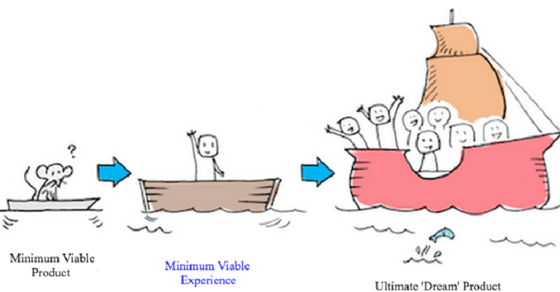
VIABILITAT

Slide 4

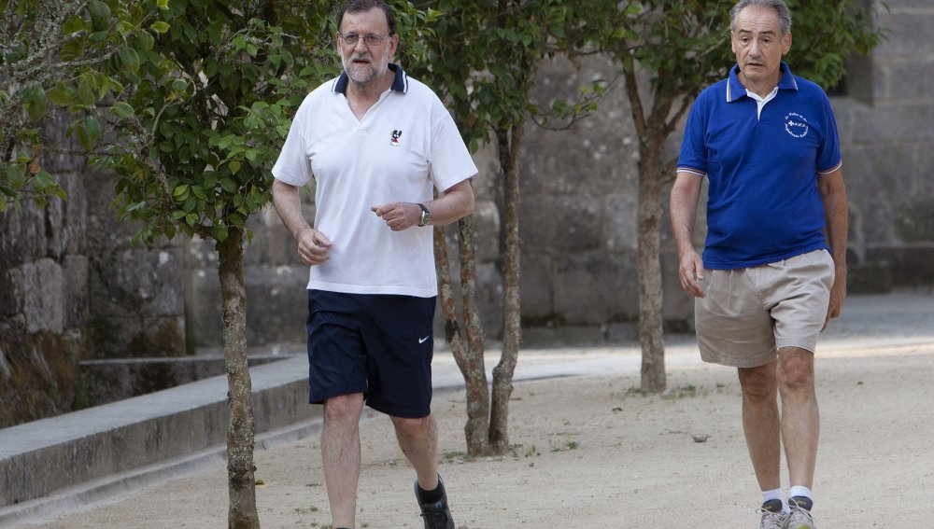


ECONÒMICA I FINANCERA
MEDIAMBIENTAL
Financiació pública. (sense anuncis)
Rentabilitat alta, risc raonable.
Balanç de situació, costos i exemple de beneficis “potencials”
SOCIAL
TECNOLÒGICA
Existeix la tecnologia per desenvolupar la idea.
La implementació de la nostra proposta és possible en una societat on tothom té smartphones.
El projecte MataróCamina permetrà l’accessibilitat per part de tots els col·lectius així com possibilitat de sinèrgies amb d’altres àmbits.
Notes:
VIABILITAT FINANCERA - El estudio de la viabilidad financiera no es otra cosa que ver si existe suficiente dinero para financiar los gastos e inversiones que implica la puesta en marcha y operación del proyecto.
Por lo general, se dice que los buenos proyectos, es decir, aquellos con rentabilidad alta, con un riesgo razonable y bien evaluados, encuentran financiamiento con cierta facilidad. También se afirma que los proyectos deben ser evaluados con independencia de las fuentes de financiamiento. Lo que se observa en la realidad es, que no es fácil conseguir recursos financieros si no se cuenta con garantías reales (prendas sobre vehículos, hipotecas sobre terrenos o cascos, etc.) y que el acceso a créditos para los microempresarios tiene más de una dificultad.
VIABILITAT ECONÒMICA - El estudio de la viabilidad económica no es otra cosa que la evaluación del proyecto. En esta parte se calcula la rentabilidad del proyecto.
VIABILITAT MEDIAMBIENTAL - La viabilitat mediambiental descriu el compromís que té l’entitat amb el medi ambient i les mesures que estableix per reduir el seu impacte sobre ell, que li permet assolir una imatge fidel més competitiva.
VIABILITAT SOCIAL - El projecte MataróCamina permetrà l’accessibilitat per part de tots els col·lectius així com possibilitat de sinèrgies amb d’altres àmbits.
VIABILITAT TECNOLÒGICA - Existeix la tecnologia per desenvolupar la idea. / La implementació de la nostre proposta es possible en una societat on tothom té smartphones.

Slide 5
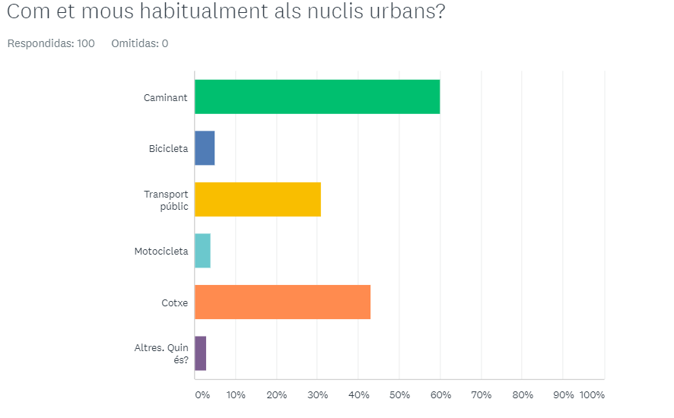

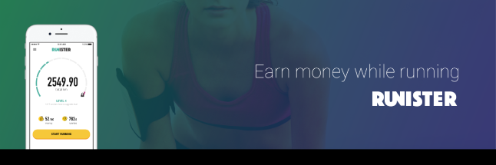
ESTUDI DE MERCAT
COMPETIDORS ??
100 respostes!!!!
→ Hem rebut un bon “feedback” dels entrevistats, els quals han valorat amb un 8/10 la idea
Notes:
Hem realitzat una enquesta per veure si MataróCamina tindria un nínxol de mercat representatiu amb una acceptació positiva, per això, hem elaborat 10 preguntes, les quals podeu trobar a GitHub. Tenim una valoració final d’un 8!!
En relació als competidors, els models de negoci més semblants al nostre serien Groupon o Runister, però no tenen la projecció social i sostenible de MataróCamina.

Slide 6
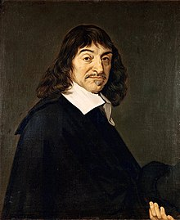
CAMINO, PER TANT COL·LABORO
“Interessant i necessària. Creativa. Vol fer servir la tecnologia actual a l'abast per potenciar el comerç de sempre.“
“Potenciar el comerç local, el comerç de proximitat i afavorir la mobilitat són elements q beneficien a tots.”
“Es una gran idea per a fomentar que les persones no vagin a comprar cualsebol cosa en cotxe, cada cop mes la gent va a la cantonada amb el cotxe encontes d' anar caminant.”
Notes:
Quin paper té la ciutadania? MataróCamina té com a centre les persones, ja sigui com a vianants o autònoms. Creiem que la nostra idea ajuda a la ciutadania a potenciar una manera de viure saludable, sostenible i ecològica.
Aquí teniu varies opinions qualitatives de les enquestes.

Slide 7
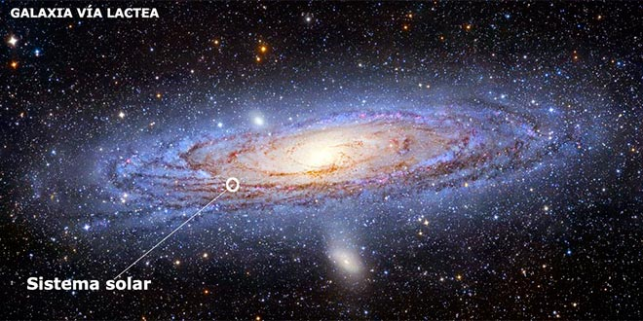
Un model de negoci REPLICABLE a tot arreu
TECNOCAMPUS
Notes:
Un model de negoci replicable a tot arreu
No estem parlant d’un capital inicial enorme.
Podem conectar l’ambit social amb l’activitat econòmica per trobar una resposta amb una solució per tres àmbits diferents. 1. MOVILITAT SOCIAL. 2. LA CONTAMINACIÓ URBANA. 3. POTENCIAR ELS NOSTRES COMERÇOS LOCALS.

Slide 8
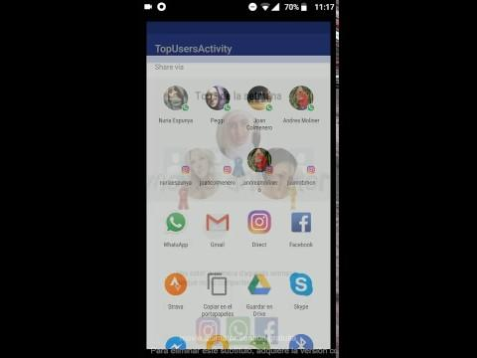
DEMOSTRACIÓ

Slide 9
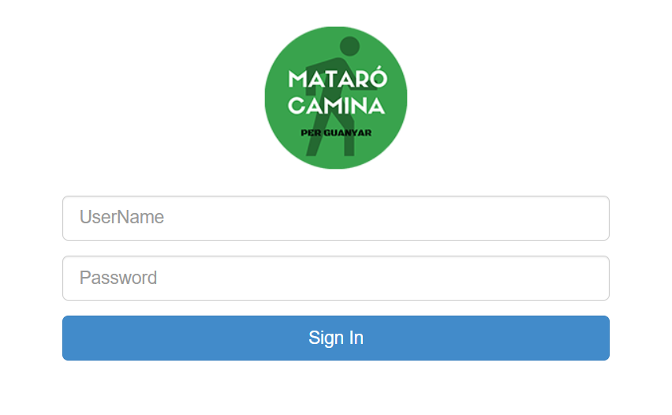
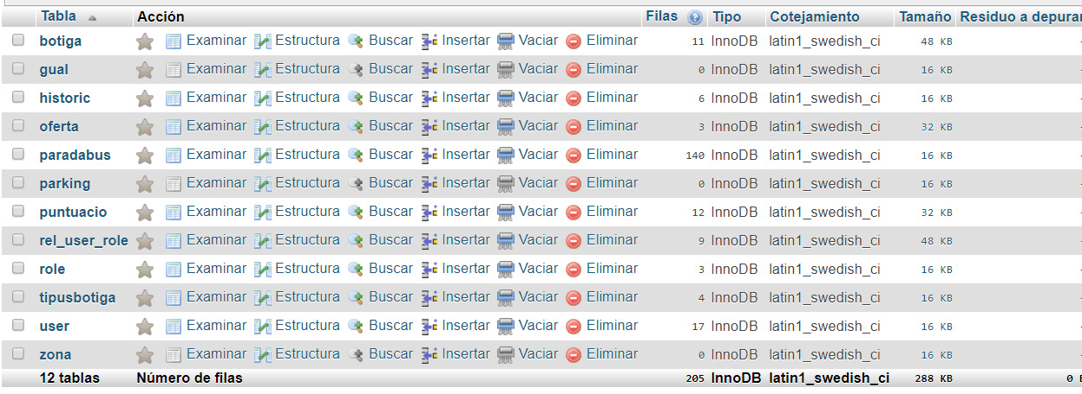
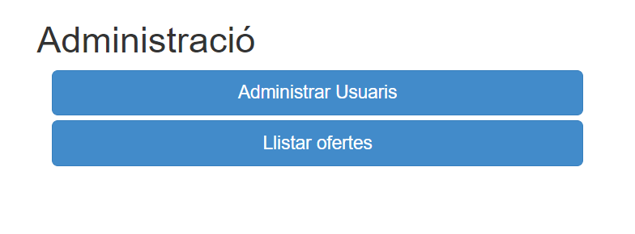
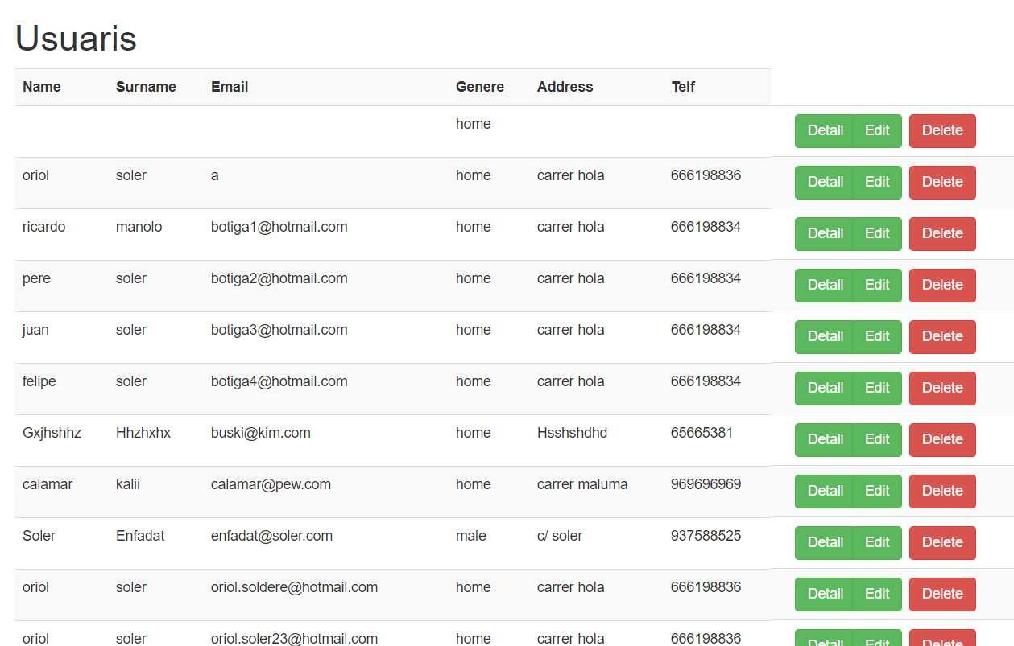
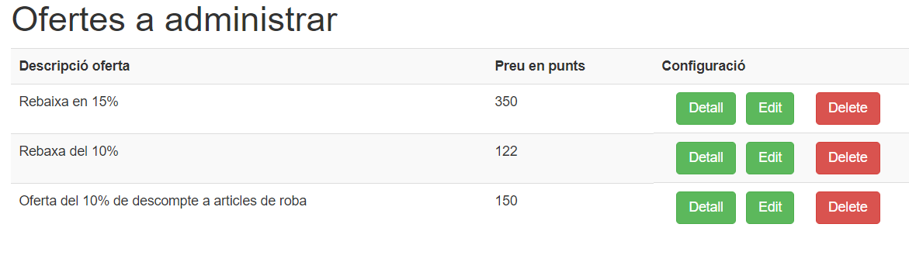
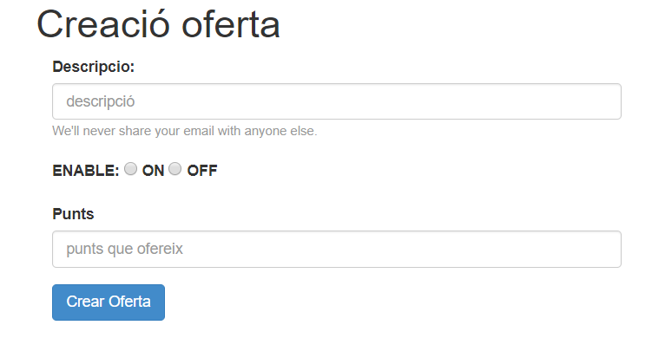
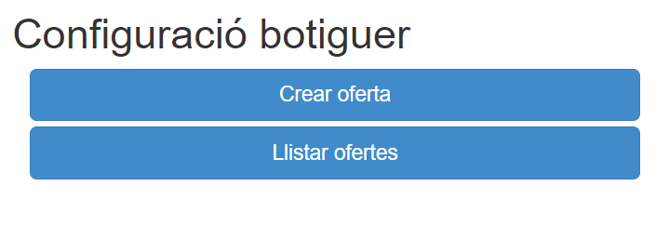
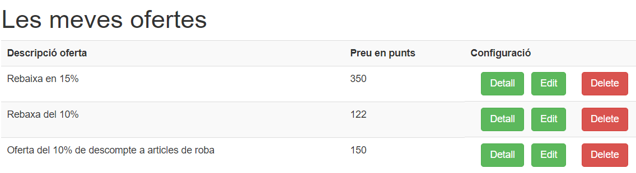
WEB
BBDD

Slide 10
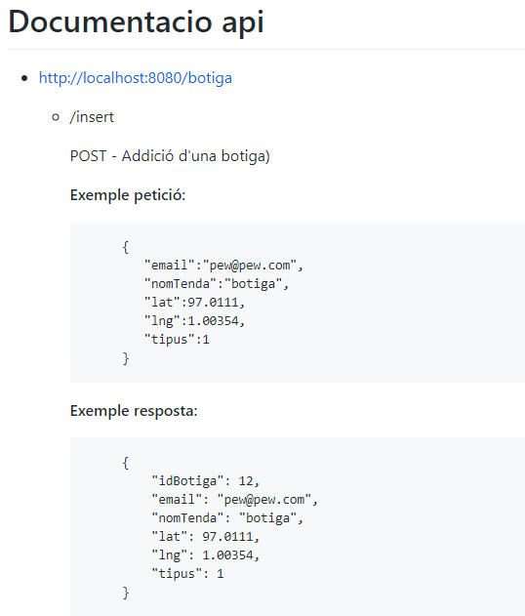
OPEN DATA open source
https://github.com/SomHackathon18/somhackathon18-solerteam
Notes:
Històric de número de persones que transiten cada carrer → GESTIONAR, PRENDRE MILLORS DECISIONS
Exemple : Poder determinar millor quan costa el sòl segons el carrer.

Slide 11

FUTURES MILLORES
Premi de puntuació si vas en transport públic o quant comences l’activitat des de casa.
Varis focus de més puntuació que vagin variant cada setmana per a tal de promoure la mobilitat a tota la part peatonal per igual.
Reptes diaris/setmanals que al aconseguir-ho et dongues una petita modificació.
Si agafes el cotxe per nuclis urbans et resta punts.
els infants que no disposin de dispositiu mòbil podran adquirir una pulsera per a tal de monitoritzar el seu desplaçament.

Slide 12
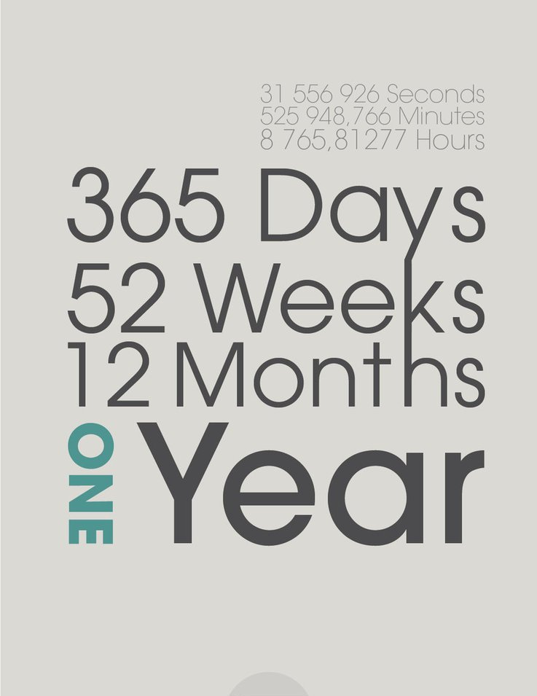
temps requerit per a que estigui READY?
MATARÓ CAMINA IS COMING (LIKE THE WINTER IN GOT)
Creiem que per a que estigui “perfecte” es necessitaria un any.

Slide 13



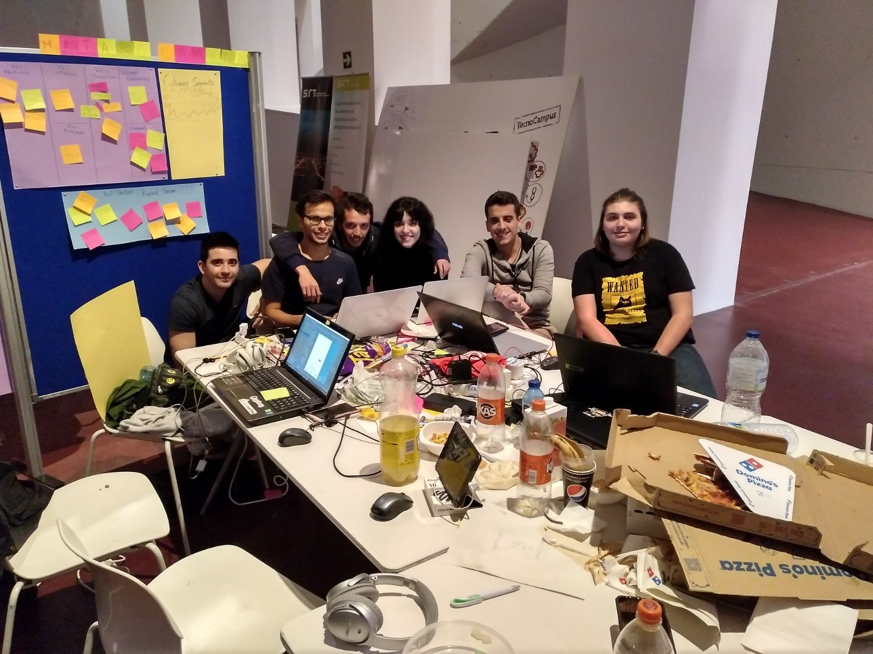
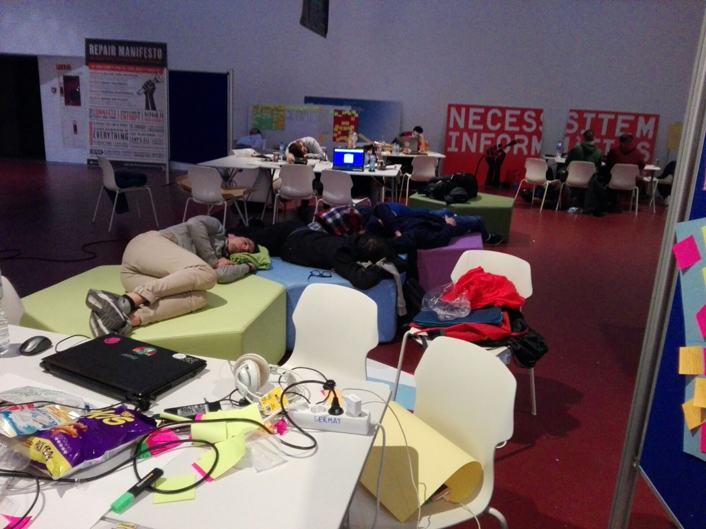










Agraïments.

